Slide 1
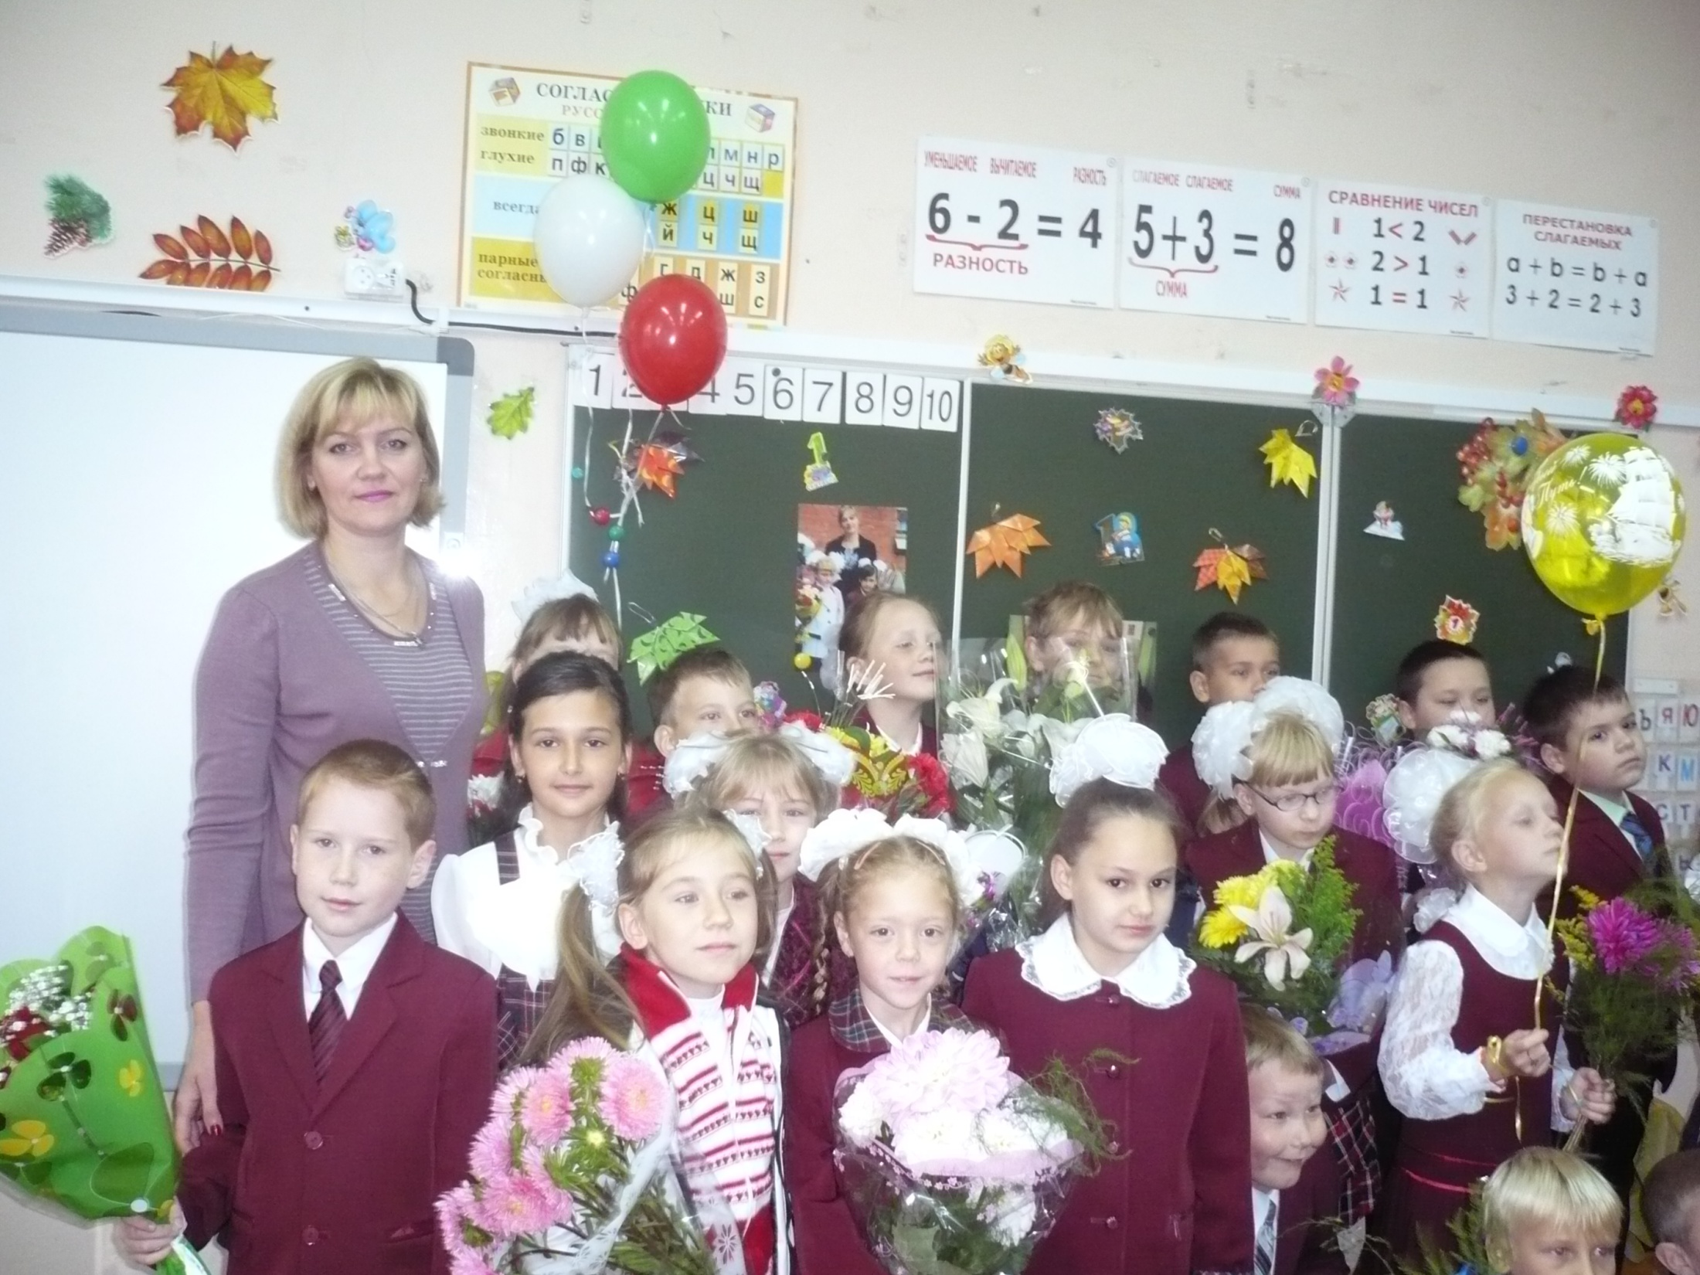
Вас приветствует 2 «А» класс!

Slide 2
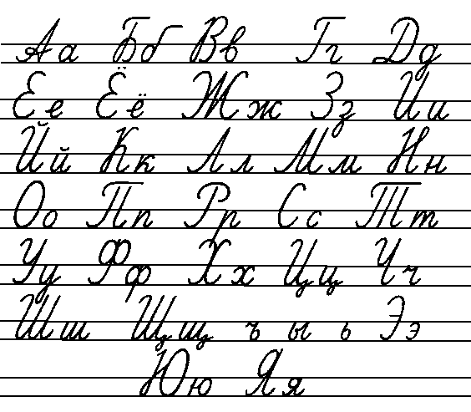
Тема урока :
«Прописная буква в именах собственных»

Slide 3
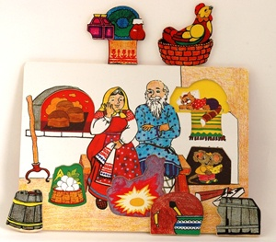
Жили-были дед да бабка с маленькою внучкой.
Кошку рыжую свою называли Жучкой.
А Хохлаткою они звали жеребенка.
А еще была у них курица Буренка.
А еще у них была собачонка Мурка.
А еще – два козла: Сивка да Бурка

Slide 4
Инструкция по применению:
1) Прочитай.
2) Вместо многоточия вставь нужные по смыслу слова.
3) Повтори правило сегодняшнего урока.
4) Напиши эти слова.
5) Прочитай свой рассказ.

Slide 5
Молодцы!

Slide 6
Спасибо за внимание!
Учитель начальных классов
Ордина Наталия Валерьевна
ГБОУ школа № 337
Г.Санкт-Петербург

Slide 7
Используемая литература:
алфавит русского языка - 4 025 картинок. Поиск@Mail.Ru

